Slide 1

ACCOUNT PLANNING
PART 2
STRATEGIC PLANNING

Slide 2

APA ITU PERENCANAAN?

Slide 3

Perencanaan
Planning is a process for determining appropriate future action through a sequence of choices (perencanaan adalah suatu proses untuk menentukan tindakan yang akan diambil secara tepat melalui serangkaian pilihan).

Slide 4

Perencanaan
Waterston mengungkapkan bahwa perencanaan adalah usaha yang sadar dan terorganisasi dan terus menerus guna memilih alternatif yang terbaik untuk mencapai tujuan tertentu.

Slide 5

1. Mengidentifikasi dan menetapkan masalah.
2. Memberi arahan atau pedoman pada tujuan yang ingin dicapai, terutama dalam mengatsi ketidakpastian dengan memilih jalan yang terbaik, bahkan dalam keadaan stabilpun perencanaan masih diperlukan.
3. Meminimalisasi terjadinya pemborosan sumber daya dalam rangka mencapai tujuan secara efektif.
Fungsi Perencanaan

Slide 6
4. Melakukan perkiraan (forecasting) terhadap kendala yang mungkin terjadi dan hasil yang akan diperoleh.
5. Melakukan pengendalian agar pelaksanaan senantiasa tetap berada dalam koridor perencanaan yang telah ditetapkan.
6. Memberi kesempatan untuk memilih alternatif guna mendapatkan hasil yang baik.

Slide 7
7. Mengatasi hal-hal yang rumit dengan mencari jalan keluar dari masalah yang dihadapi.
8. Menetapkan skala prioritas tentang apa yang harus dikerjakan lebih dulu.
9. Penetapan mekanisme pemantauan dan instrumen alat ukur untuk keperluan evaluasi.

Slide 8
1. Faktual dan realistis
2. logis dan rasional
3. fleksibel
4. komitmen
5. komprehensif
Syarat Perencanaan

Slide 9

Menyusun Perencanaan yang Ideal
Prinsip partisipasif
Prinsip kesinambungan
Prinsip holistic
A learning and adaptive system
Terbuka dan Demokratif

Slide 10

Strategi
Strategi merupakan dasar membangun brand, strategi memegang peranan vital dalam penentuan keberhasilan iklan. Strategi menjaga agar periklanan dan element pemasaran berada dalam jalur yang tepat serta membangun kepribadian brand dengan jelas dan konsisten.

Slide 11


Perencanaan Strategis
PERENCANAAN YANG BERHUBUNGAN DENGAN PROSES PENETAPAN TUJUAN, DIMANA KEPUTUSAN YANG DIBUAT DIDASARKAN ATAS KEPENTINGAN INSTITUSI.

Slide 12
Perencanaan Strategis
Perencanaan strategis adalah proses yang dilakukan suatu organisasi untuk menentukan strategi atau arahan, serta mengambil keputusan untuk mengalokasikan sumber dayanya (termasuk modal dan sumber daya manusia) untuk mencapai strategi ini.

Slide 13
Perencanaan Strategis
Bagi komunikasi pemasaran, perencanaan strategis adalah proses mengidentifikasi problem yang dapat dipecahkan dengan komunikasi pemasaran, kemudian menentukan tujuan/sasaran, menentukan strategi, dan mengiplementasikan taktik.

Slide 14
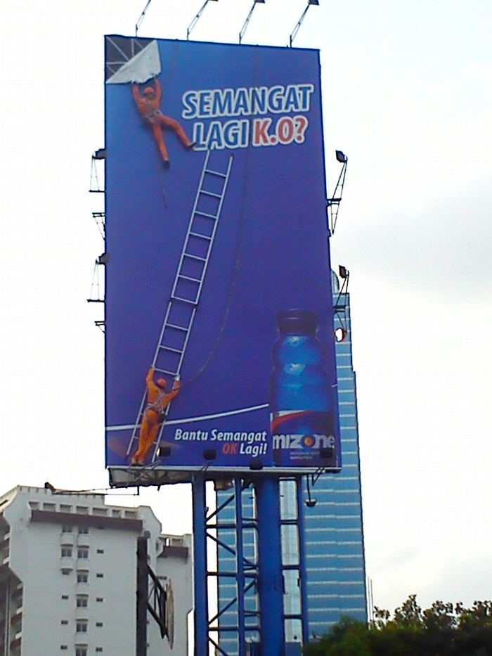

Perencanaan Strategis

Slide 15

Proses Perencanaan Strategis
Perencanaan Bisnis
Tujuan perencanaan bisnis adalah memaksimalkan laba atau return of investment (ROI).
Perencaan Pemasaran
Tujuan pada level ini biasanya difokuskan pada sales dan pangsa pasar, yakni pengukuran presentase pembelian kategori produk oleh konsumen.

Slide 16
Proses Perencanaan Strategis
Perencanaan Advertising/ IMC
Fokus dari strategi ini adalah pada program komunikasi yang mendukung brand. Ia menjelaskan garis besar semua aktivitas komunikasi dari segi sasaran/tujuan, strategi, taktik, timing, biaya dan evaluasi.

Slide 17

Metode dalam Menganalisis Strategi perencanaan
Analisis SWOT (strength, weakness, opportunity, threat) merupakan metode yang digunakan untuk menganalisis strategi perencanaan. Sumarwan dkk (2015) mengungkapkan bahwa analisis SWOT dalam strategi perencanaan digunakan untuk menganalisis lingkungan.

Slide 18

Analisis SWOT
Analisis Kekuatan dan Kelemahan
Analisis ini menitikberatkan pada bagian internal perusahaan. Pengidentifikasian terhadap kekuatan dan
kelemahan yang terdapat dalam perusahaan harus dilakukan, karena dengan mengetahui setiap kekuatan dan kelemahan tersebut maka tingkat kekuatan persaingan perusahaan dapat diketahui.

Slide 19
Analisis SWOT
Analisis Peluang dan Ancaman
Peluang dan ancaman merupakan faktor-faktor yang datang dari lingkungan eksternal perusahaan, dalam kenyataannya kita akan mengalami kesukaran untuk membedakan kekuatan dari peluang dan kelemahan dari ancaman.

Slide 20
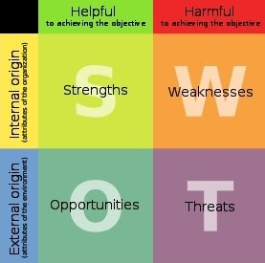
Analisis SWOT

Slide 21

THANK
YOU ☺

